Slide 1
Análise dos impactos imediatos e futuros da proposta de Marco Regulatório para a mineração e para a economia do Brasil
MARIA Amélia Enríquez
(ex-assessora da SGM/MME)
amelia@ufpa.br

Slide 2
Reflexões iniciais
1) Dificuldade de elaborar uma política pública que contemple os interesses dos diversos grupos envolvidos - há trade-offs relevantes.
PROSPECÇÃO
TRANSFORMAÇÃO
MINERAÇÃO
PESQUISA
COMPETIVIDADE
eficiência, produtividade, máximo valor aos shareholders
Local
Regional
Nacional
Global
DESENVOLVIMENTO
igualdade de oportunidades, justiça socioamabiental, repartição de benefícios

Slide 3
Reflexões iniciais
Desconsideração das assimetrias e desníveis regionais
    O que é bom para a macroeconomia do país nem sempre é bom para as regiões (ex. Lei Kandir, desoneração do IPI dos carros, opção por hidrelétricas etc)
Foco no curto prazo e falta de visão estratégica multidimencional
competitividade
desenvolvimento
Oportunidades!
Pacto federativo

Slide 4
Por que um novo marco regulatório para mineração no Brasil?
A indústria mineral responde por importante parcela da economia do país – 4,2% do PIB, 20% das exportações e 8% dos empregos da indústria (PNM-2030) - e é fundamental para o equilíbrio macroeconômico nacional. Para estados, como o Pará, responde por:
      PIB = em torno de 10%
      Exportações = 85%
      Empregos diretos = 1,5%
      ICMS = 3%
Os órgãos de controle não dispõem de instrumentos para exercer plenamente sua função (ex. Cachoeira do Piriá-Pa)
Não obstante essa importância, os royalties da mineração são um dos mais baixos do mundo (Banco Mundial)
      A legislação dos royalties é dúbia e tem provocado muitas judicializações

Slide 5

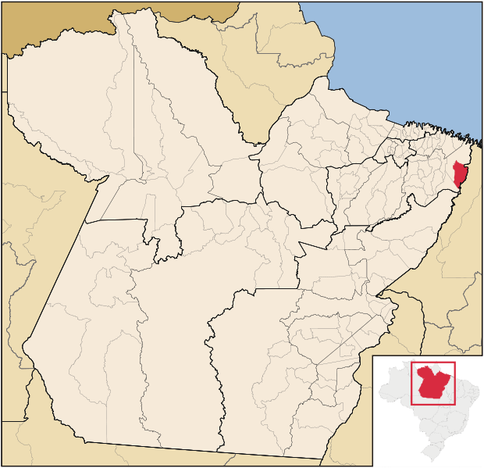
Exemplo de ineficiência do atual sistema – caso Cachoeira do Piriá (Pa)
O município tem excelente acessibilidade – 250 km da capital , nas margens de rodovia BR-316 na divisa com o estado do Maranhão .
Conta com
- 23 Autorizações de Pesquisa e
- três Concessões de Lavra, desde 1948, cujos títulos já passaram por 11 empresas, sem haver produção formal

Slide 6
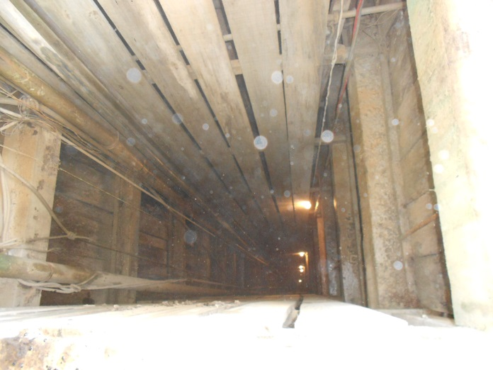
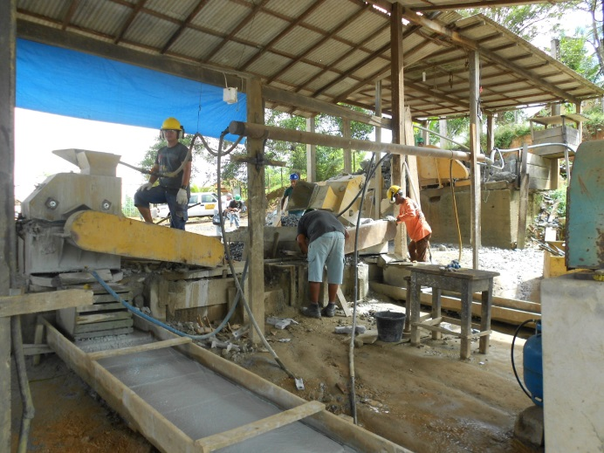
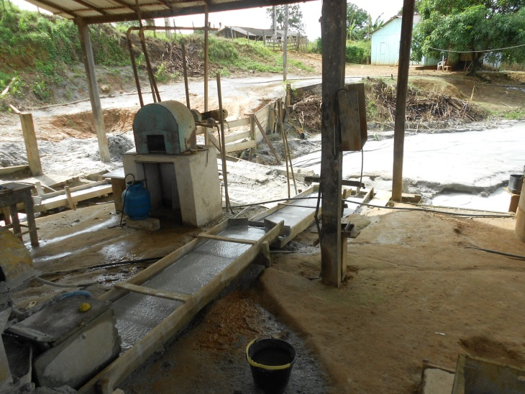
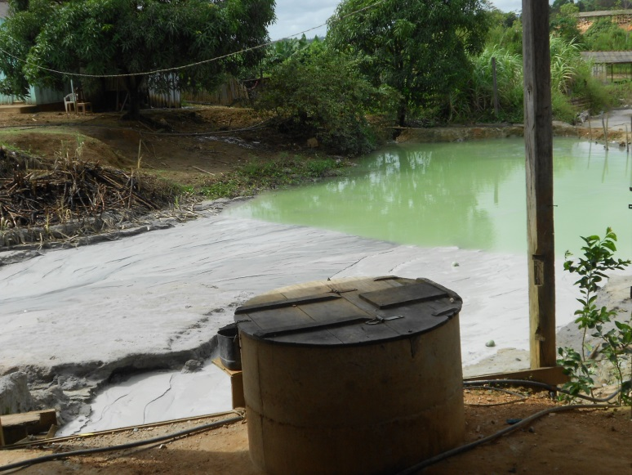
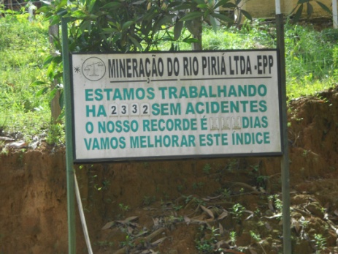
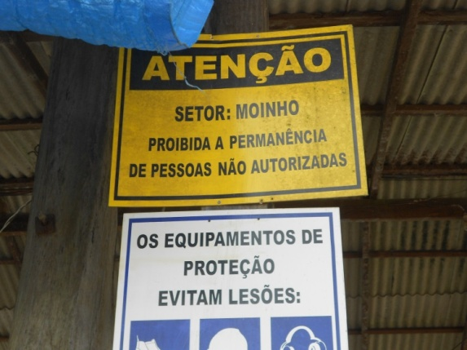
Cacheira do Piriá – é o garimpo que prevaleceu

Slide 7
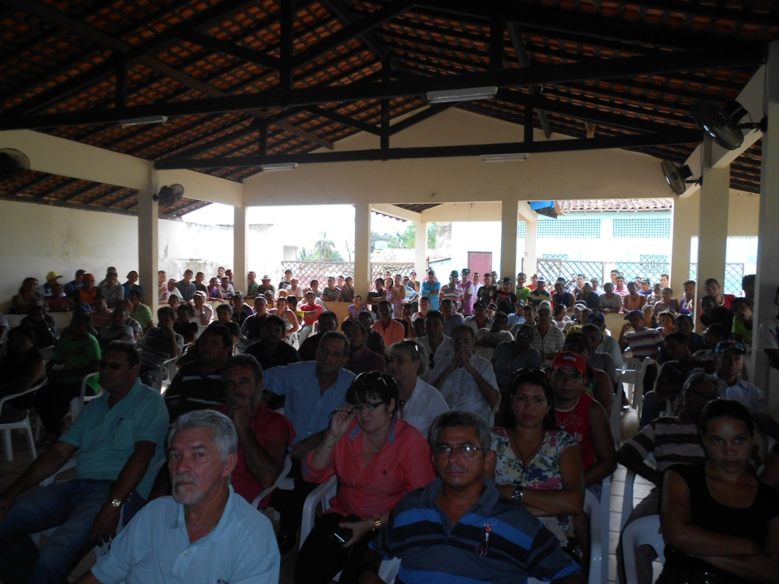
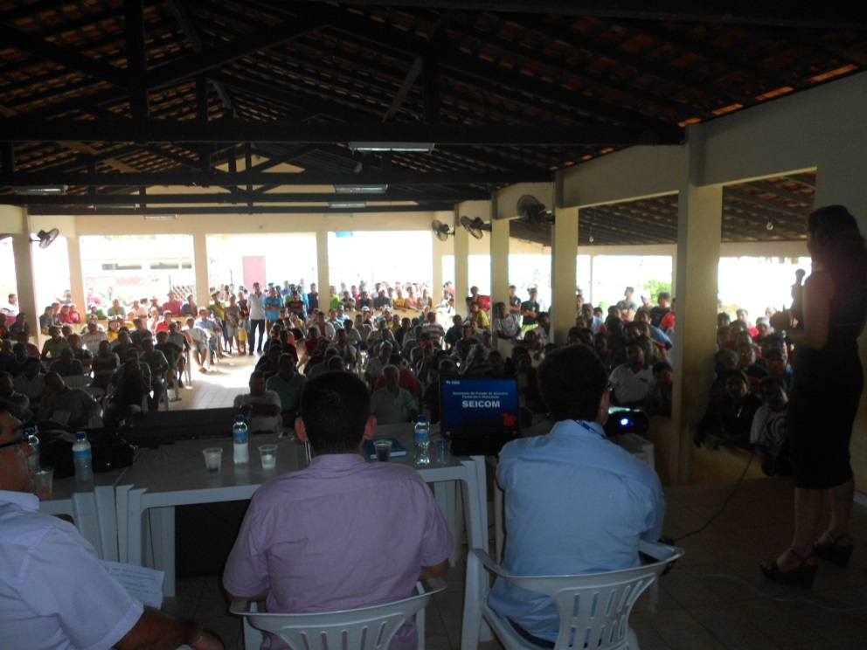
E os passivos ficam com o Estado... (reunião com garimpeiros)
IDHM 2010
0,473
Faixa do IDHM
Muito Baixo (IDHM entre 0 e 0,499)
Posição no ranking do IDH
Estadual : 140/143
Nacional 5557/5.565990. 9º pior IDH do Brasi

Slide 8
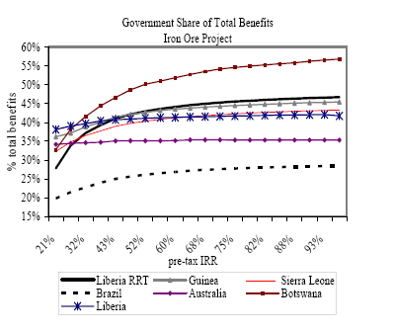
Participações governamentais do minério de ferro
Fonte: FMI (2007) , Liberia, Reforming the fiscal terms for mining and petroleum

Slide 9
Participações governamentais do ouro
Fonte: FMI (2007) , Liberia, Reforming the fiscal terms for mining and petroleum

Slide 10
Bauxita e ferro
Simulação de recolhimento do royalty mineral – casos do ferro e bauxita

Slide 11
As mudanças propostas
No sistema de outorga:
  Substituição do regime de concessão pelo de contrato de lavra
  Inclusão de prazo para o contrato (40 anos)
  Acesso às áreas por meio de licitação e de chamada pública
  Inclusão de novos encargos – bônus de assinatura, bônus de descoberta, participação no resultado da lavra
  Introdução de programa exploratório mínimo
  Acervo técnico é considerado parte integrante dos recursos minerais de titularidade da União
  A transferência de titularidade é possível com anuência da ANM
Possíveis efeitos
  Econômicos
    No curto prazo
      readequação dos investimentos, com viés de reforço aos grandes grupos
      A possibilidade de participação da pequena mineração ficará na dependência da regulamentação dar um tratamento diferenciado
      Priorização de instrumentos de comando e controle em detrimento aos instrumentos de mercado
      Aumento de controle estatal – burocratização, o que pode desestimular investimentos
    No longo prazo
      acomodação às regras. Regras estáveis e claras são favoráveis aos investimento, desde que haja normalidade de acesso às áreas e as garantias que os contratos serão respeitados

Slide 12
As mudanças propostas
Nos órgãos de controle
  Criação do Conselho Nacional de Política Mineral (CNPM)
  Transformação de uma autarquia (DNPM) em agencia reguladora – Agência nacional de Mineração (AMN)
Possíveis efeitos
  Econômicos
    No curto prazo
      Centralização das decisões de políticas no CNPM - aumento de controle estatal – burocratização
      Maior controle do conhecimento do subsolo – acervo das empresas.
    No longo prazo

Slide 13
As mudanças propostas
No sistema da CFEM
O atual marco legal dos royalties da mineração - CFEM
    Art. 20 da Constituição Federal, Leis 7.990 e 8.001 e Decreto nº1
Principais Indicadores
Fragilidades do Atual Modelo
Propostas originais e do PL 5807

Slide 14
Por que é necessário mudar a CFEM?
    Os fundamentos de oferta e demanda de bens minerais indicam demanda crescente
    A legislação vigente gera incertezas e judicializações e dificulta a fiscalização
    A diferenciação de alíquotas não respeita qualquer critério técnico ou econômico
    Não contribui para agregar valor aos bens minerais
    Não incentiva a aplicação dos recursos em estratégias alternativas de desenvolvimento
    Não distribui equitativamente a renda mineral

Slide 15
Reformas em outros países
País | Data da Reforma | Reforma
Índia | 2009 | Alíquota variável sobre receita bruta, a depender do grau de agregação de valor.
 |  | Bauxita: 12,5%
 |  | Ouro: 2%
 |  | Ferro: 10%
 | 2011 | Mais imposto de exportação do ferro fino e granulado para 20% (de 5% e 15%)
EUA (Nevada) | 2010 | 5% da receita bruta
Austrália | Antes 2010 | Alíquota variável sobre receita bruta, a depender do grau de agregação de valor
 |  | Bauxita;7,5 a 10%
 |  | Carvão:6,2 a 8,2%
 |  | Cobre: 2,5 a 5%
 |  | Ferro: 2,75 a 7,5%
 | 2010 (em discussão no Congresso) | Super Profit Tax – 30% da parcela acima do lucro normal
Chile (concentrado de cobre) | Antes 2010 | 4 a 5% - receita bruta com deduções
 | 2010 | 4 a 9% - receita bruta com deduções
 | Após 2018 | 5 a 15% - receita bruta com deduções
Canadá (Quebec) | Antes 2010 | 12% do lucro
 | 2010 | 16% do lucro
África do Sul | 2008 | 0,5% fixa + parte variável 9,0% a 12,5% da receita bruta, ponderada pelo EBITDA

Slide 16
Atual marco legal da CFEM
Art 20 da Constituição Federal
  § 1º “É assegurada nos termos da lei, aos Estados, Distrito Federal e aos Municípios, bem como a órgãos da administração direta da União, participação no resultado da exploração de petróleo ou gás natural, de recursos hídricos par fins de geração de energia elétrica e de outros recursos minerais no respectivo território, plataforma continental, mar territorial ou zona econômica exclusiva, OU compensação financeira por essa exploração”
Implicações
    PARTICIPAÇÃO -> pressupõe um resultado objetivo (receita bruta, receita operacional, lucro etc.)
    COMPENSAÇÃO -> pode, ou não, haver resultado. O que assegura o seu recolhimento é a existência da lavra

Slide 17
Lei nº 7.990, de 28 de Dezembro de1989
Institui, para os Estados, Distrito Federal e Municípios, compensação financeira ...pelo resultado da exploração de petróleo ou gás natural, de recursos hídricos para fins de geração de energia elétrica, de recursos minerais em seus respectivos territórios, plataformas continental, mar territorial ou zona econômica exclusiva, e dá outras providências.
  Art. 6º A compensação financeira pela exploração de recursos minerais, para fins de aproveitamento econômico, será de até 3% (três por cento) sobre o valor do faturamento líquido resultante da venda do produto mineral, obtido após a última etapa do processo de beneficiamento adotado e antes de sua transformação industrial

Slide 18
.
Lei nº 8.001 de 13 de março de 1990
Define os percentuais da distribuição da compensação financeira, de acordo com as classes de substâncias minerais:
  I - minério de alumínio, manganês, sal-gema e potássio: 3% (três por cento);
  II - ferro, fertilizante, carvão e demais substâncias minerais: 2% (dois por cento),;
  III - pedras preciosas, pedras coradas lapidáveis, carbonados e metais nobres: 0,2% (dois décimos por cento);
  IV - ouro: 1% (um por cento), quando extraído por empresas mineradoras, isentos os garimpeiros.
A distribuição da compensação financeira será feita da seguinte forma:
  I - 23% (vinte e três por cento) para os Estados e o Distrito Federal;
  II - 65% (sessenta e cinco por cento) para os Municípios;
  II-A. 2% (dois por cento) para o Fundo Nacional de Desenvolvimento Científico e Tecnológico - FNDCT,
  III - 12% (doze por cento) para o Departamento Nacional de Produção Mineral - DNPM, que destinará 2% (dois por cento) à proteção ambiental nas regiões mineradoras, por intermédio do Instituto Brasileiro do Meio Ambiente e dos Recursos Naturais Renováveis - Ibama ou de outro órgão federal competente, que o substituir.

Slide 19
Decreto nº 1, de 11 de Janeiro de 1991
Art. 14 - Para efeito do disposto no artigo anterior, considera-se:
I - atividade de exploração de recursos minerais, a retirada de substâncias minerais da jazida, mina, salina ou outro depósito mineral para fins de aproveitamento econômico;
II - faturamento líquido, o total das receitas de venda, excluídos os tributos incidentes sobre a comercialização do produto mineral, as despesas de transporte e as de seguro;
III - processo de beneficiamento, aquele realizado por fragmentação, pulverização, classificação, concentração, separação magnética, flotação, homogeneização, aglomeração ou aglutinação, briquetagem, nodulação, sinterização, pelotização, ativação coqueificação, calcinação, desaguamento, inclusive secagem, desidratação, filtragem, levigação, bem como qualquer outro processo de beneficiamento, ainda que exija adição ou retirada de outras substâncias, desde que não resulte na descaracterização mineralógica das substâncias minerais processadas ou que não impliquem na sua inclusão no campo de incidência do Imposto sobre Produtos Industrializados - IPI.

Slide 20
CFEM: Principais Indicadores
Série de valores arrecadados
Distribuição das cotas
Distribuição por Estado
Distribuição por Município
Distribuição por substância

Slide 21
CFEM: Distribuição das cotas

Slide 22
CFEM : série de valores arrecadados (Dipar/DNPM) 2000=136 milhões/ 2012=1,84 bilhão
Fonte: Seicom com base nos dados do DNPM

Slide 23
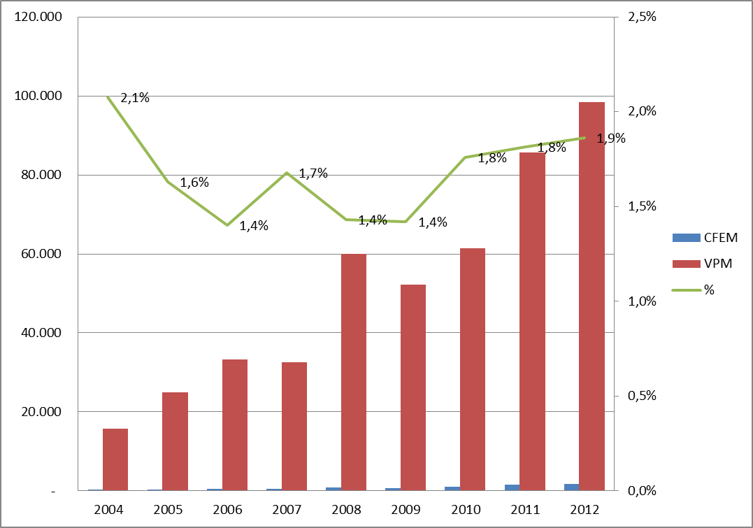
CFEM arrecadada como proporção do VPM (R$ milhão) -2004-2012
Fonte: Seicom com base nos dados do DNPM

Slide 24
CFEM: distribuição por Ente da Federação (2012)
Fonte: Seicom com base nos dados do DNPM

Slide 25
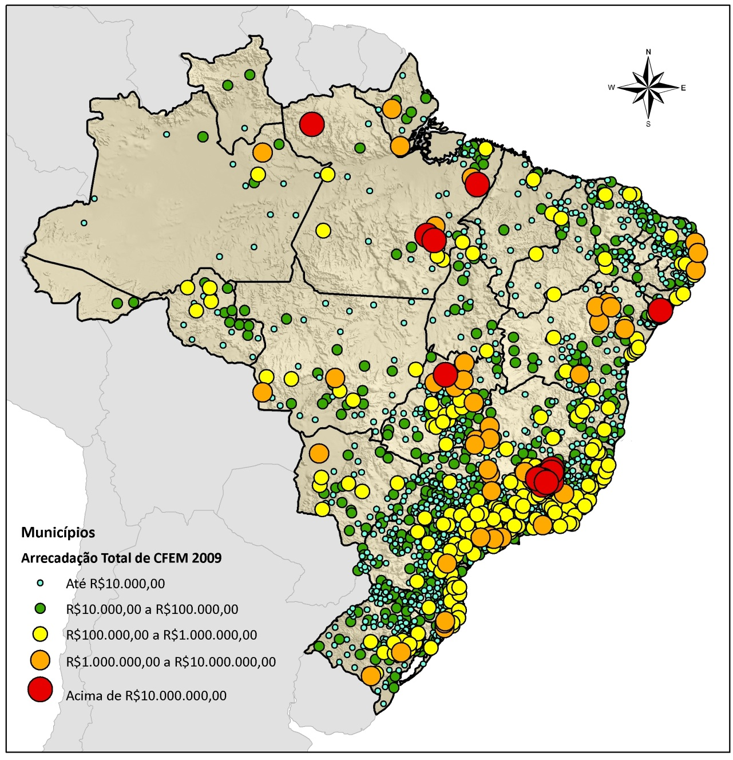
CFEM : Distribuição por Município
(2012 – 2.365)

Slide 26
CFEM : Distribuição por Município
(R$ 1.835 milhões -2012) –5 respondem por 53%
Fonte: Seicom com base nos dados do DNPM

Slide 27
CFEM: distribuição por substância (2012)
Fonte: Seicom com base nos dados do DNPM

Slide 28
Consequência
  Pressão social:
  Somente entre 2003 a 2010, foram apresentados:
  5 PLs do Senado
  13 PLs da Câmara
  2 PECs
As propostas são pontuais, sem perspectiva sistêmica.

Slide 29
Destaques da proposta de novo modelo para os royalties da mineração

Slide 30
Princípios Norteadores
Alinhamento às diretrizes gerais da política mineral
Diferenciação dos bens minerais segundo sua função econômica
Equidade na partilha dos benefícios da mineração
Uso sustentável das rendas mineiras

Slide 31
Aspectos da política originalmente propostos para ser alterados
  Hipótese de incidência e base de cálculo
  Alíquota
  Arrecadação, fiscalização e cobrança
  Distribuição entre os beneficiários e critério de uso
  Participação do proprietário
Notes:
NASGJHDGHFGJ

Slide 32
Hipótese de Incidência e
Base de Cálculo

Slide 33
1. Mudança da Base de Cálculo para Receita Bruta
Hoje:
Base de cálculo sobre o faturamento líquido, permitindo-se o desconto de tributos, transporte e seguros.
Incidência da mesma alíquota sobre produtos minerais de diferentes níveis de agregação de valor (ex.: cadeias do ferro e das rochas ornamentais).
Proposta:
A base de cálculo será a receita bruta de vendas, deduzidos apenas os tributos efetivamente pagos sobre a comercialização.
Decreto Presidencial definirá uma Tabela com os diferentes produtos de cada cadeia de bens minerais e suas respectivas alíquotas, de modo a manter a arrecadação neutra à agregação de valor.

Slide 34
1. Mudança da Base de Cálculo para Receita Bruta
Exemplo: Austrália (Western Australia)
minério de ferro:
      Granulado 7,5%
      Finos 5,625%
      Concentrado (beneficiado) 5,0%
Alíquota escalonada de acordo com a agregação de valor

Slide 35

2. Instituição de Preços de Referência
Hoje:
Dificuldades para definição da base de cálculo nos casos de consumo do bem em processo industrial ou em transações com partes relacionadas.
Proposta:
O ANM publicará periodicamente os preços de referência dos diferentes produtos minerais que constam na tabela de alíquotas.
Esses preços de referência servirão para:
  definição de base de cálculo mínima;
  Recolhimento nos casos de comercialização de produtos que não constem na Tabela.

Slide 36

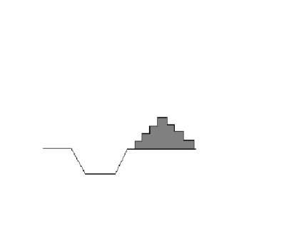
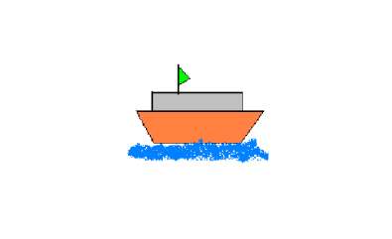
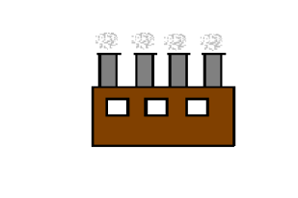

PROPOSTA CFEM
Como cobrar?
1
2
3
Soluções:
Venda do bem mineral p. terceiros no Brasil = nota fiscal – descontos
Venda p. parte relacionada no exterior = preço de referência X quantidade embarcada
Produto transformado = preço de referência X proxy conteúdo mineral X quantidade

Slide 37
3. Alíquotas
Hoje:
Alíquotas definidas em Lei, sem critérios técnicos ou econômicos, criando ambuiguidades e dificultando atualizações.
Proposta:
A Lei estabelecerá apenas alíquotas máxima e mínima.
Decreto Presidencial publicará uma Tabela com as alíquotas específicas de cada produto em cada cadeia dos diferentes bens minerais.

Slide 38
Possibilidade de critérios para determinação de alíquotas
Elementos de ponderação Redutores
Alíquota Padrão | 6%
Mineral escasso | -1%
2. Elevado grau de dependência externa - importação (> 40% consumo) | -1%
3. Aplicação direta na construção civil (argila, areia etc) | -2%
4. CFEM Verde | -1%
5. Exportação de mineral transformado (antes da incidência do IPI) | - 2%

Slide 39
Arrecadação, fiscalização e cobrança
Transformação do DNPM em Agência, com melhor estrutura institucional (Novo Marco);
Previsão legal para compartilhamento de informações da Receita Federal e das Receitas Estaduais.
Penalizações mais severas para casos de elisão no recolhimento da CFEM;
Convênio com órgãos estaduais para autorização e fiscalização de pequenos aproveitamentos.

Slide 40
Repartição da Arrecadação
Possível Regras de Repartição
 | ATUAL | PROPOSTA
UNIÃO | 12% | 10%
ESTADOS | 23% | 20%
MUNICÍPIOS | 65% | 50%
MUNICÍPIOS AFETADOS FEMIN | 0% | 20%
TOTAL | 100% | 100%

Slide 41
Distribuição entre os beneficiários
Duas questões precisam ser equacionadas:
Incorporar área de influência da mineração
  União, Estados e Municípios deverão reduzir sua participação relativa, em prol da criação de um Fundo Mineral (com o objetivo de financiar projetos em municípios afetados pela atividade e fortalecer os sistema estaduais de mineração).
Criar condicionantes para aplicação de parte dos recursos
Solução para a impossibilidade de definição da aplicação em legislação federal, bem como impossibilidade de controle por órgão federal.

Slide 42
Fundo Especial para o Desenvolvimento de Regiões Mineradoras - (FEMIN)
Formado pelo excedente de arrecadação da CFEM devido à alíquota majorada sobre exportações brutas;
Conselho Deliberativo com participação de três níveis de governo, associação de trabalhadores e associação de mineradores.
Gerenciado por Banco Público.

Slide 43
5. Participação Especial**
Hoje:
Exploração de minas de classe internacional, com elevadas economias de escala e altíssima rentabilidade devido a excepcional formação geológica, recolhem o mesmo montante que as demais minas.
Proposta:
Para minas de classe internacional com grande volume e alta lucratividade poderá ser instituída uma participação especial sobre o resultado operacional da mina.
Apenas 5% do universo das minas são grandes minas. Destas, estima-se que em torno de 50 sejam passíveis de recolher a PE.
As regras de distribuição dos valores arrecadados serão distintas e beneficiarão mais fortemente o Estado minerador e a área de influência.

Slide 44
Participação do proprietário
Substituição da referência legal “proprietário” por “superficiário”
  Superficiário é conceito jurídico mais amplo que abrange também o posseiro, ao lado do proprietário. Esta medida é fundamental, sobretudo, na Amazônia, onde a grande maioria das pessoas reveste apenas a figura de posseiro, situação jurídica muitas vezes reconhecida pelo próprio Estado, haja vista os históricos problemas fundiários vividos pela região.

Slide 45
Em síntese
Da proposta original da CFEM, ficaram:
    Mudança na base – receita bruta menos impostos efetivamente pagos
    Mudança das taxas – para até 4%
Foram excluídos
    Preços de Referência
    Fundo Mineral para contemplar áreas adjacentes
    Uso direcionado do CFEM –agenda positiva de desenvolvimento
    Participação Especial de minas de gerem super-lucros (a exemplo do que fez a Austrália)

Slide 46
Impactos para o Pará
Preços de Referência
  A falta de definição dos preços de referência afeta o controle e a fiscalização das seguintes substâncias: minério de ferro (venda para trading), níquel (ferro-níquel), calcário (cimento), cobre (concentrado) e outros
  Elas representam por volta de 90% do valor da produção mineral do Pará. Só a diferença no caso do minério de ferro significa uma perda de R$ 145 milhões ao Pará.
  Isso implica em conflito de interpretação da lei e perda de receitas fundamentais para promoção do desenvolvimento das regiões produtoras.

Slide 47
Impactos para o Pará
Não inclusão de Municípios Adjacentes
  O município minerador fica com 65% do que é arrecadado a título de CFEM, além de outros benefícios econômicos. Em geral, há inflação nos municípios mineradores, o preço da propriedade sobe e a população mais necessitada tem dificuldades em lá sobreviver.
  Há uma tendência de migração para municípios próximos que, por seu turno, acabam absorvendo o excedente populacional do vizinho rico.
  Os municípios do entorno vêem seus melhores recursos “vazarem” para o município minerador, onde circula mais dinheiro.
  Isso acirra a desigualdade dentro do Estado, o que se choca com o grande objetivo do Governo que é a redução a desigualdade em todos os níveis, inclusive, territorial
  Assim, a existências de um Fundo que permitisse que uma parcela das rendas minerais beneficiasse o entorno, traria um impacto muito positivo para o Estado como um todo, pois geraria meios para que a mineração beneficiasse um território bem mais amplo.

Slide 48
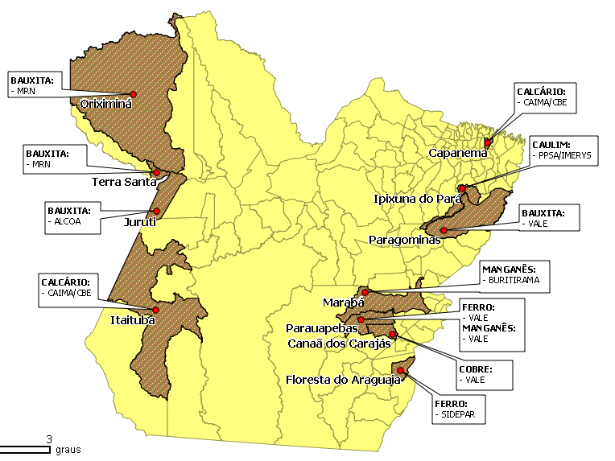


Slide 49
Fundo Mineral para contemplar áreas adjacentes

Slide 50
CFEM, comparação jan/jul 2012 e 2013
Parauapebas aumentou ainda mais a sua participação na CFEM do Estado

Slide 51
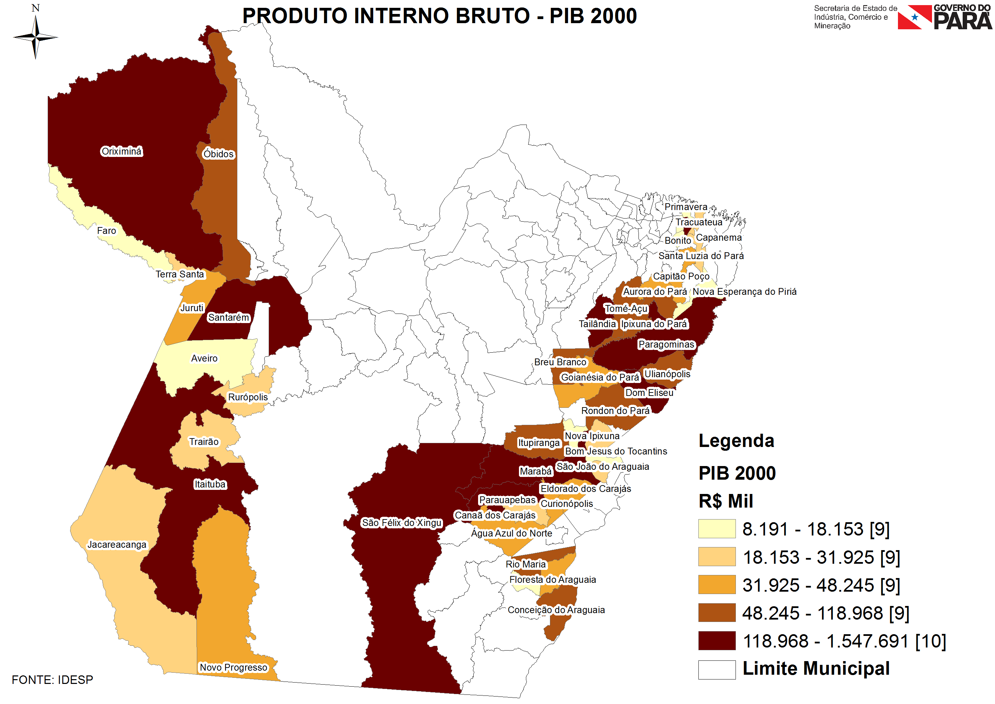

Slide 52

Canaã ↑
Juruti ↑
Curionópolis ↓
Dom Eliseu ↓

Slide 53
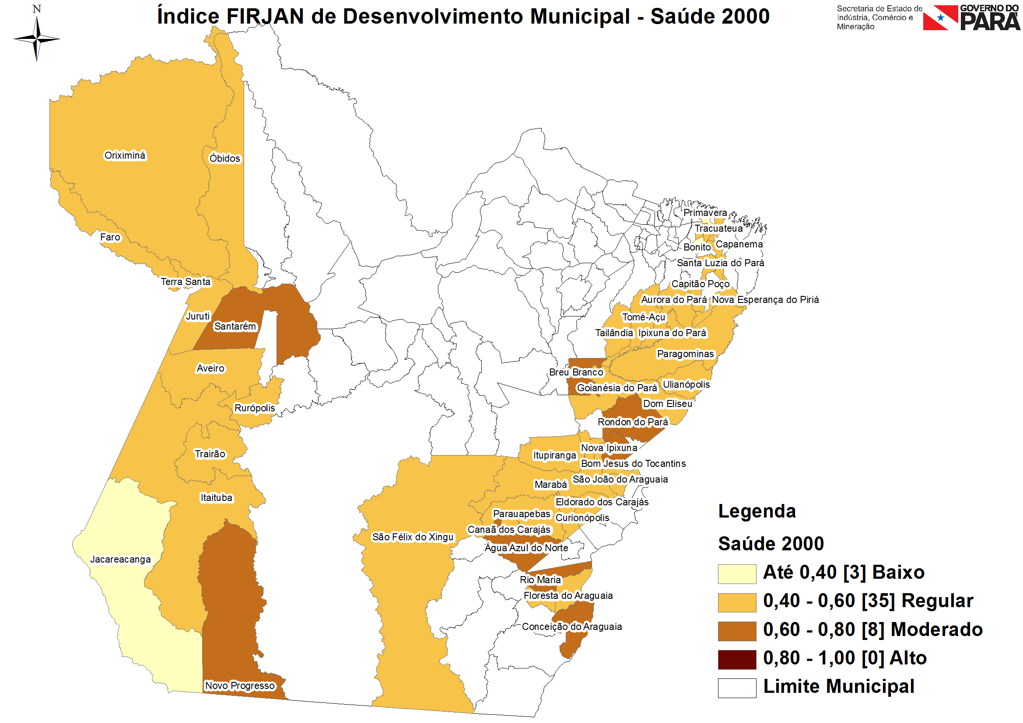

Slide 54
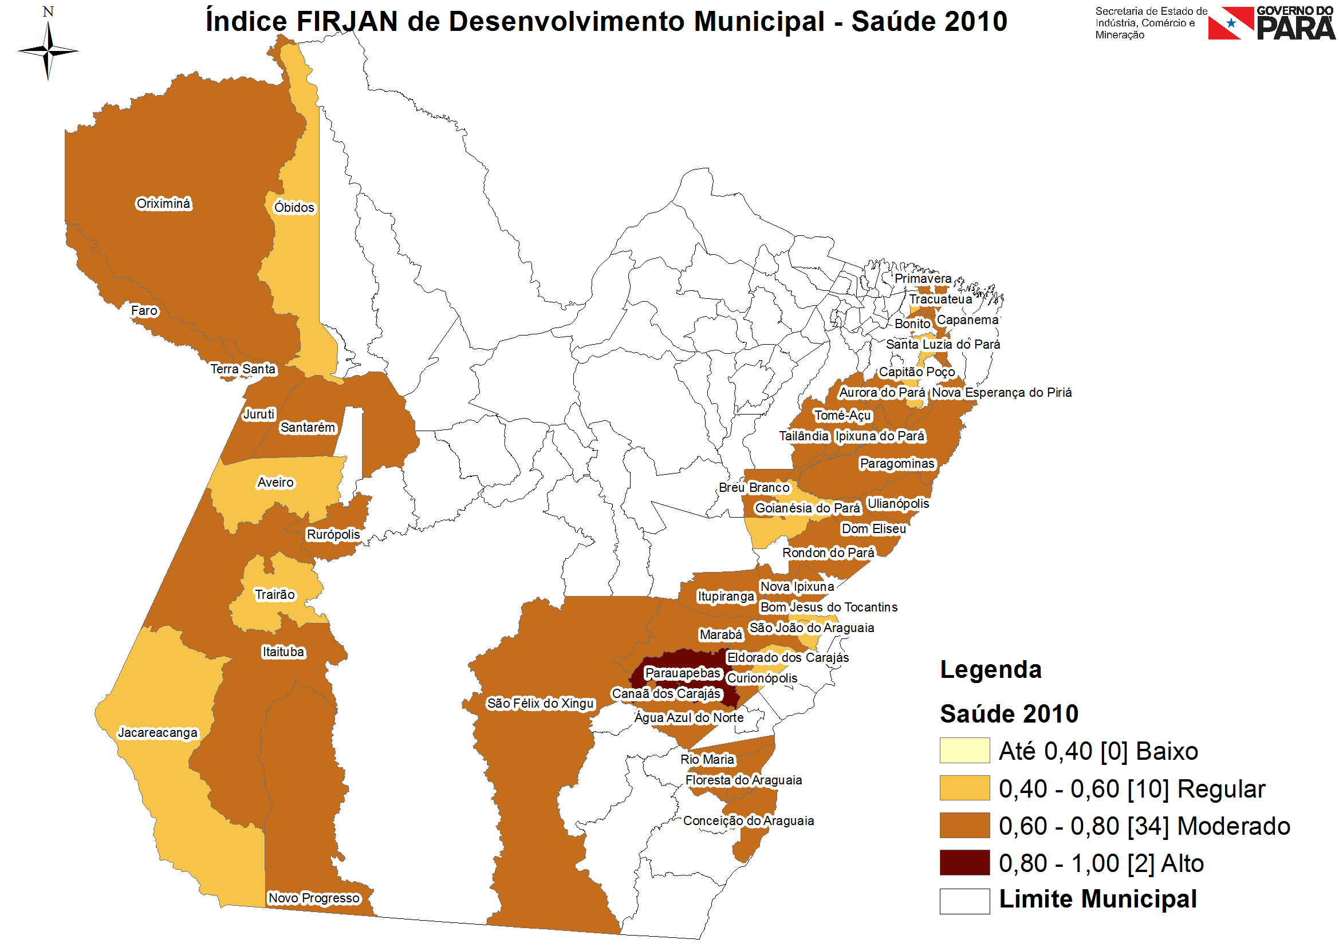
Parauapebas ↑
Óbidos =
São João do Araguaia =

Slide 55
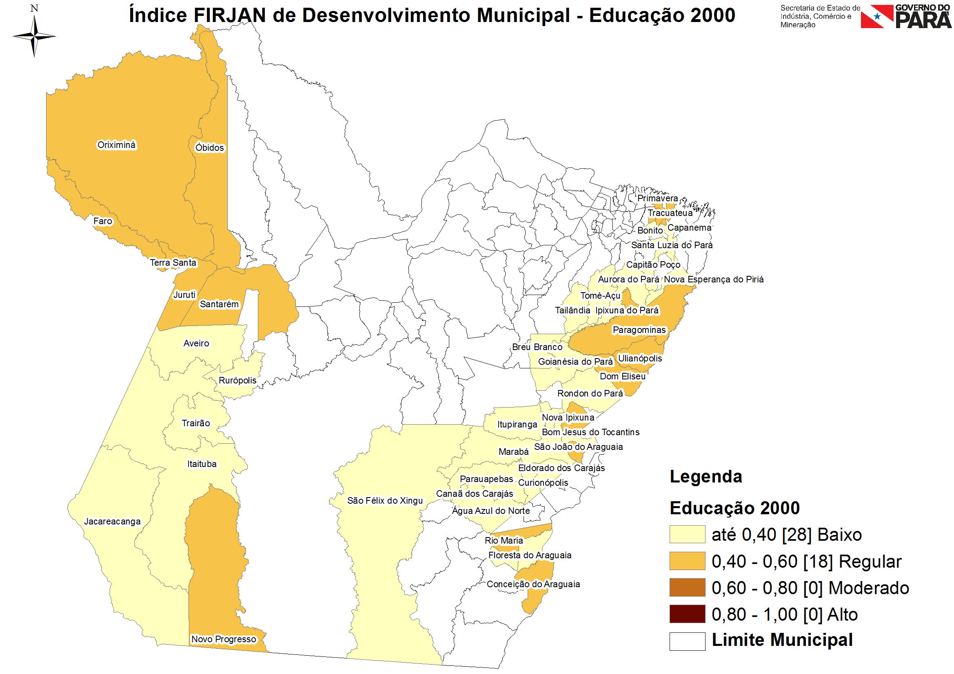

Slide 56
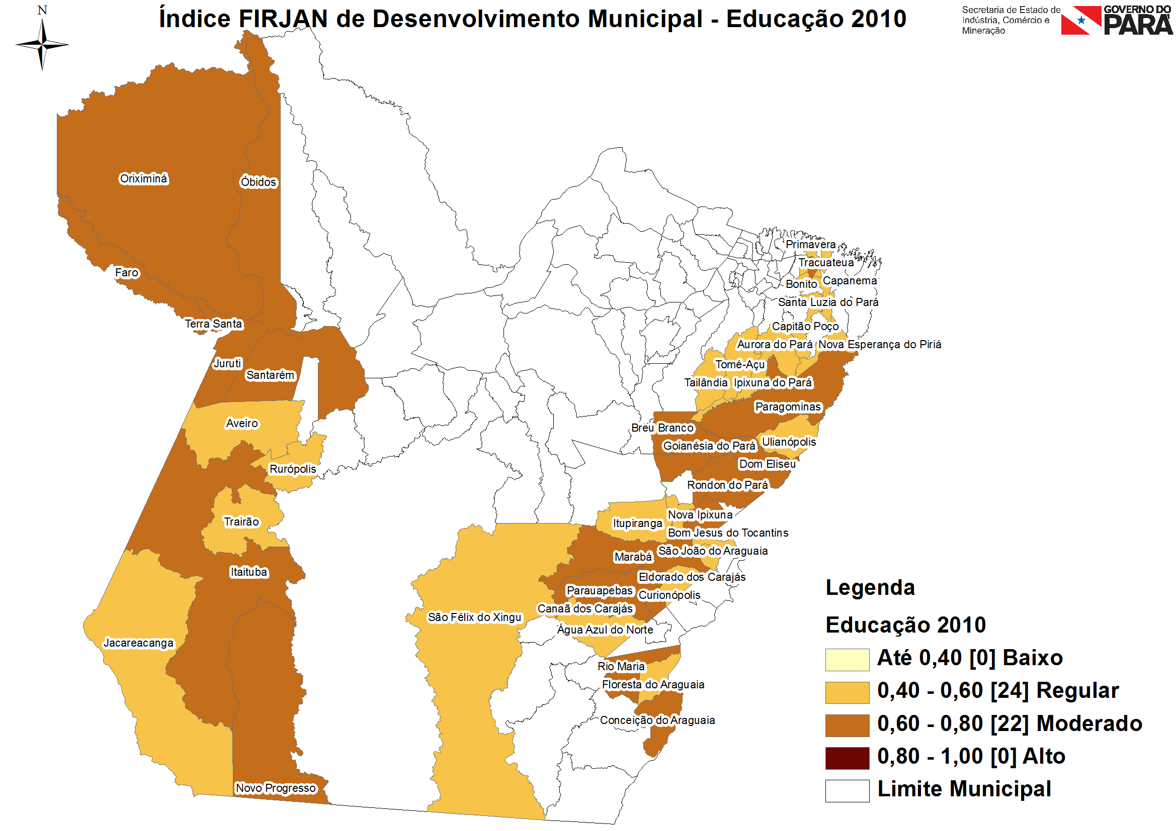
Paragominas ↑
Ulianópolis =
Parauapebas ↑
Canaã ↑

Slide 57
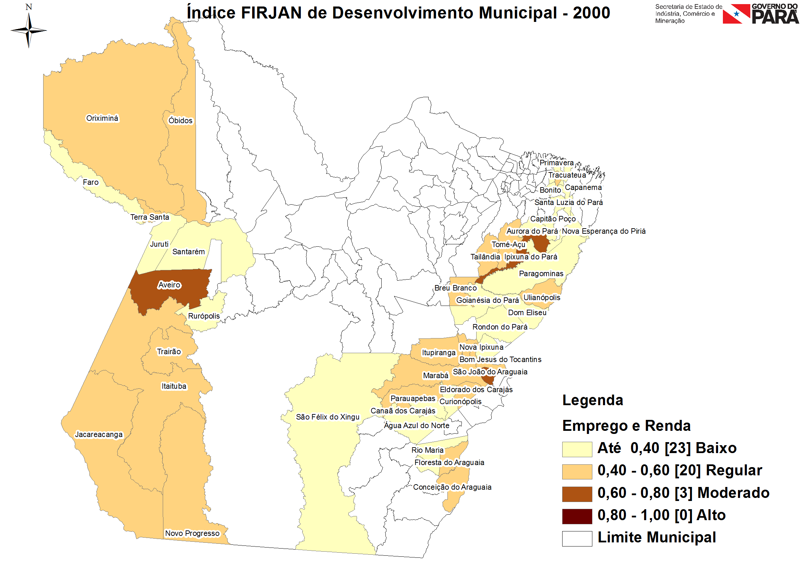

Slide 58
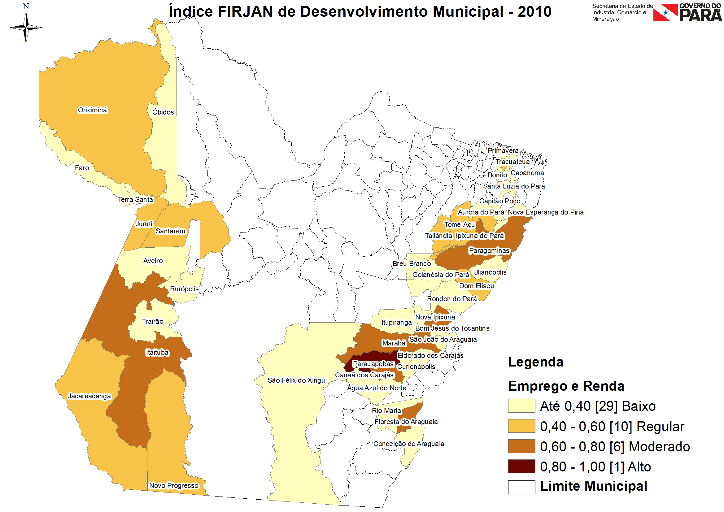
Óbidos, Terra Santa ↓
Itupiranga, Eldorado ↓
Parauapebas ↑
Paragominas ↑ Ulianópolis ↓

Slide 59
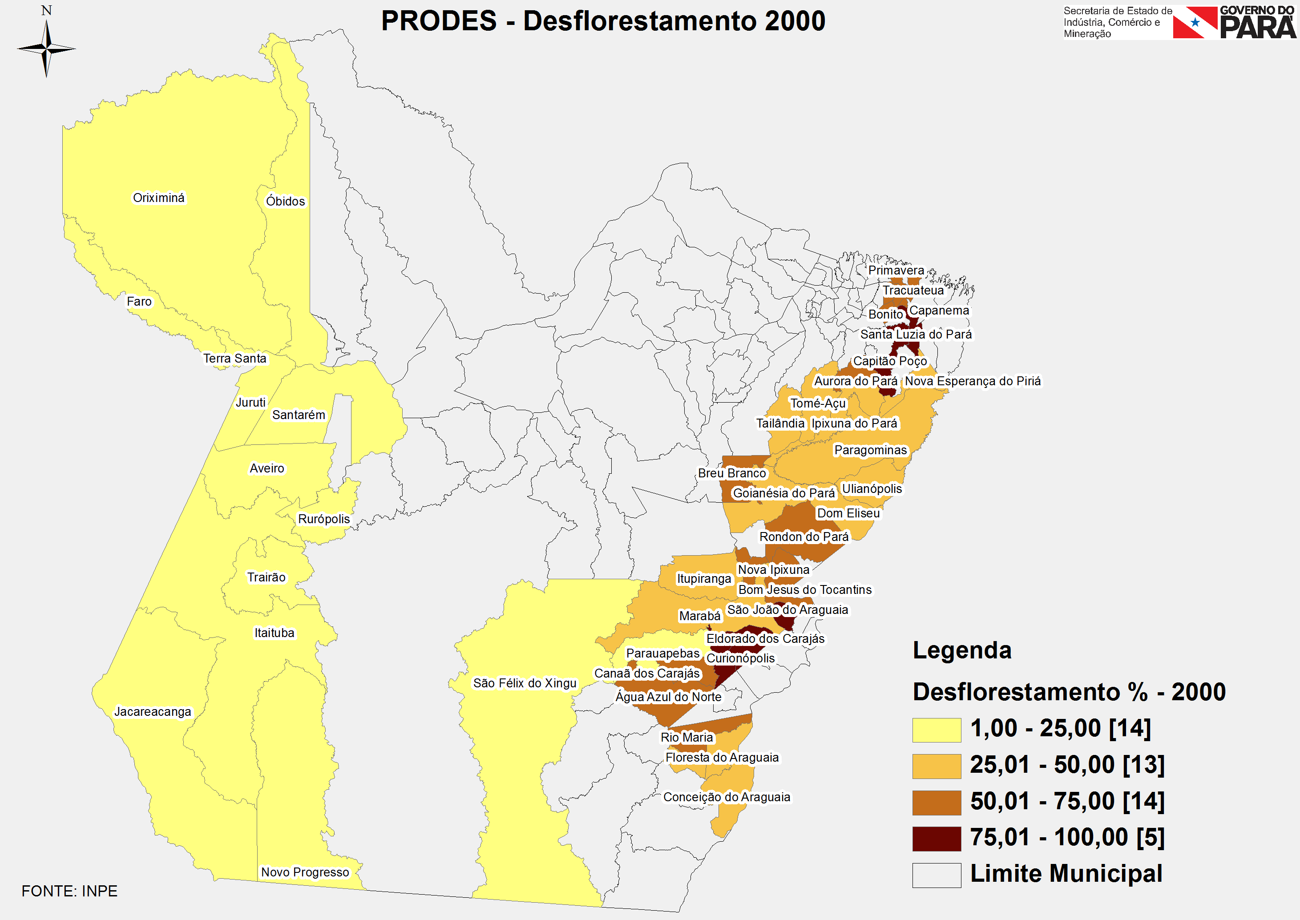

Slide 60
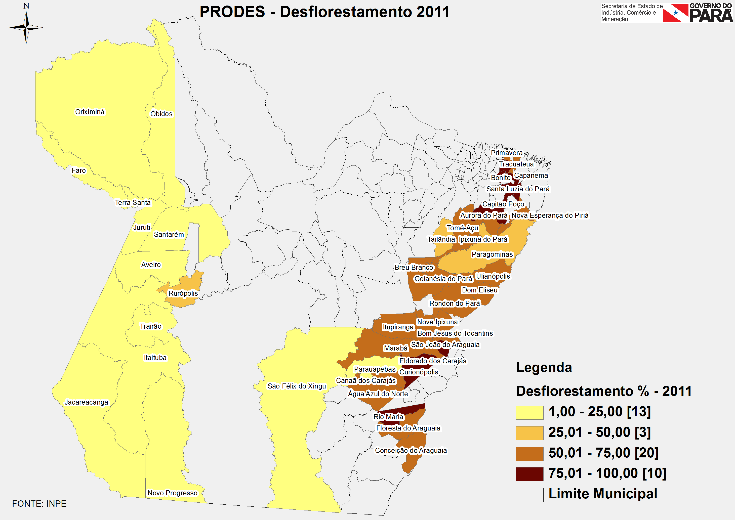

Slide 61
Síntese
A mineração tem importância decisiva para o equilíbrio das contas externas do Brasil
Porem, o país ficou refém do modelo primário exportador
Sua politica tributária mineral premia o exportador de commodity e pune quem agrega valor em território nacional
Assim o crescimento do país está atado na armadilha da commodity

Slide 62
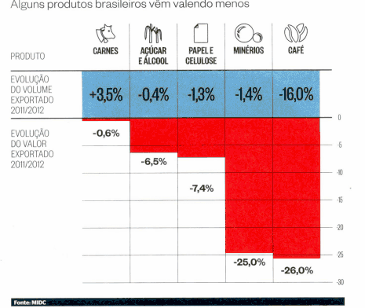
Vulnerabilidade do modelo orientado às exportações de commodities

Slide 63
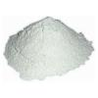
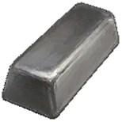

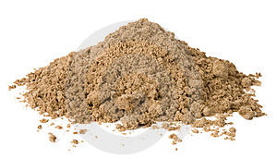
O negócio Ímãs de TRs
US$ 12.000
US$ 20.000
US$ 36.000
US$ 500
Processo de
Separação
Processo de Redução
Fabricação
de Ímãs
1 t
120 kg
360 kg
360 kg
Monazita
Concentrada
Óxido de Neodímio, Praseodímio e Disprósio
Liga de NdFeB
Ímãs de NdFeB
Catalisadores
Polidoras
Cerâmicas
LED, Fósforos
TV Plasma, Displays, Touchscreens, etc.
Outros
Óxido de Lantânio
Óxido de Cério
Óxido de Tório
Outros
Estimativa de valores conservadora
~US$ 9.000
Considerações:
  Não há dados seguros sobre o custo dos processos
  Preços no mercado internacional elevados e flutuantes
  Preço não irá reduzir, significativamente, em função da demanda não atendida
  O custo do ímã não é o mais crítico, mas sim a inacessibilidade
  Capacidade produtiva chinesa limitada, custos em elevação
  Outras aplicações estratégicas para Imãs de TR acontecerão
Fonte: Fundação CERTI (www.certi.org.br)
63
Notes:
....

Slide 64
Síntese
Países como Canadá e Austrália são frequentemente citado como exemplos de boa política mineral.
  Todavia, estes países adotam políticas descentralizadas. Cada estado/província/região determina qual o melhor modelo
  Para um país de dimensão continental como o Brasil é com a diversidade e as disparidades regionais é necessário a urgente adoção de um modelo mais descentralizado que seja sensível às necessidades e especificidades regionais
    Em nível dos Estados exportadores, a mineração gera pouco emprego direto e tributo – desproporcional à sua importância nacional e global
    A atual política de rendas mineiras concentra benefícios no município minerador – “efeito imã” e
    Não irradia para seus entornos os mesmos benefícios, ao contrário, expulsa os fatores indesejáveis – “efeito banimento”
    A consequência é o aumento da desigualdade intermunicipal, o que afeta negativamente os objetivos de desenvolvimento regional .

Slide 65
No entanto...
O PL não explicita qual o objetivo da mudança da lei
Assim, da leitura se deduz que:
    Não objetiva maior descentralização
    Não visa melhora equidade na distribuição dos ganhos (é mais do mesmo)
    Não está atrelado a uma política de agregação de valor aos bens minerais
    Parece ser que o Estado pretende exercer maior controle do setor mineral que atualmente é totalmente privatizado (com exceção de algumas poucas empresas estaduais e da INB)

Slide 66
Sugestões
Incluir no PL – o Fundo Mineral a partir de uma melhor distribuição de recursos da CFEM. Dessa forma a mineração passa, de fato a ser, um elemento indutor do desenvolvimento regional e não um fator de concentração de renda e de desigualdades intermunicipais.
Incluir preços de referência para melhor balizar a fiscalização, o que dará maior transparência tanto a esse processo.
No sistema da outorga e de transferência de titularidade optar por instrumento econômicos, que são mais custo-efetivos, ao invés do excesso de instrumentos de comando e controle, que oneram os cofres públicos e podem comprometer a competitividade. Especialmente na etapa da pesquisa e prospecção.

Slide 67
Sugestões
Explicitar no PL as condições da descentralização, possibilitando mais efetividade ao pacto federativo no que se refere tanto às competências concorrentes, quanto às competências complementares.
Excluir taxa de fiscalização federal, pois a parcela da CFEM que cabe à União já serve para este fim. Deixar para os Estados esta fonte de receita, uma vez que a União impôs aos estados exportadores lei Kandir que impede a esses entes a receita necessária para implementar uma política mineral satisfatória.

Slide 68
Sugestões
Aproveitar a ocasião para se debater o modelo econômico brasileiro e qual o papel do setor mineral
    O Brasil está preso na armadilha da commodity. Não há país que tenha se desenvolvido com base no modelo primário-exportador.
    Usar a mineração como fonte primitiva de acumulação e elemento de interiorização do desenvolvimento para induzir inovações, por intermédio de forte incentivo à formação de capital humano e adensamento de valor e conhecimento às cadeias produtivas minerais.

Slide 69
Obrigada pela atenção!
MARIA AMÉLIA ENRÍQUEZ
amelia.enriquez@seicom.pa.gov.br
mameliaenriquez@gmail.Com

Slide 70
Questões de logística associados à mineração
1 - Ferrovia Açailândia/Barcarena: Qual o traçado definitivo? O Governo do Pará enviou sugestões sobre o traçado. Elas foram consideradas? Existem dois grandes polos de desenvolvimento. Um fica em Rondon do Pará e outro em Paragominas. Eles foram considerados?
2 - Hidrovia Tocantins: Qual a decisão final em relação aos dois projetos de derrocamento que foram encaminhados para a Marinha? Um é da UFPA e o outro feito por uma consultoria contratada pela Vale. Qual foi o escolhido?
3 - Área da Eletronorte em Barcarena: Temos quatro grandes empresas querendo investir em Barcarena. A Eletronorte possui 240 hectares de área para futura expansão. Tivemos informações que ela não precisará de toda essa área para a sua expansão. Precisamos de 108 para abrigar esses projetos e outros que virão, gerando emprego e renda para a região;
4 - BR 163: Como está o cronograma da obra?

Slide 71
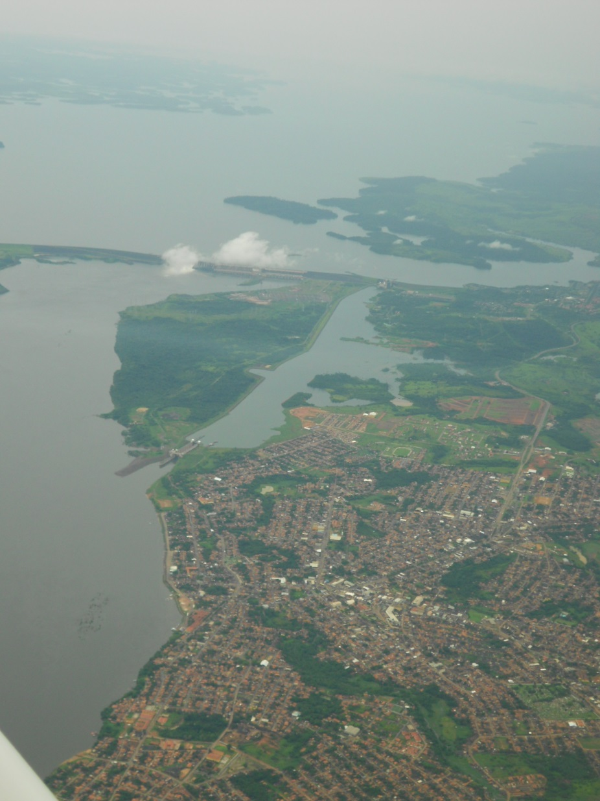
Tucuruí
A industria do alumínio induziu a construção da hidrelétrica de Tucuruí . Todavia a navegabilidade do Rio Tocantins ficou comprometida . As eclusas foram feitas 30 anos depois e o rio continua comprometido por conta de 40 km (pedral do Lourenço) que necessitam de derrocamento

Slide 72
Arrecadação sobre minério de ferro no Brasil – IUM, ICMS e CFEM (US$-base de 2007). QUARESMA, 2009
A fase do IUM (1975 – 1988) :
      US$ 1,30/t
A fase do ICMS (1989 – 2000)
  entre 1988 e 1996 quando (o imposto incidia sobre as exportações) - US$ 1,05/t
  após a isenção (1996) - US$ 0,25/t
A fase da CFEM
  1991-2008 - US$ 0,26/t
  representando 1,3% do valor de produção in situ mina

